Slide 1
Інтернет магазин товарів
Gloria Company

Slide 2
Постановка задач (Ч1/2)
Програма починається з авторизації користувача .
Ролі користувачів : покупець , адміністратор .
Кожен покупець має меню :
Переглянути всі товари
Знайти товар за назвою
Знайти товар за артиклем
Відкрити інформацію про товар
Купити товар
Переглянути всі свої замовлення
Відмовитися від обраного замовлення

Slide 3
Постановка задач (Ч2/2)
Меню адміністратора :
Додати клієнта
Редагувати інформацію про клієнта
Видалити клієнта
Переглянути всі товари
Знайти товар за назвою
Знайти товар за артиклем
Відкрити інформацію про товар
Додати товар
Редагувати інформацію про товар
Видалити товар
Переглянути всі замовлення на всі товари
Видалити обране замовлення
Видалити всі замовлення певного товару
Видалити абсолютно всі замовлення на всі товари

Slide 4
Task
1
Розбиття за ролями
2
Створення діаграм UML
3
Меню адміністратора
4
Меню покупця
5
Авторизація користувача

Slide 5
Roles
Куваєв М.В (Team Leader)
Реалізував функціонал Адміністратору.
Розробив діаграму класів.
Карнізов Я.М (Project Manager)
Реалізував функціонал Покупця. Розробив діаграму Use Case.
Тамбовцев А.Є (SCRUM Master)
Реалізував авторизацію.
Розробив діаграми послідовності для Адміністратору.
Руденко М.Д (Developer)
Розробив діаграми послідовності для Покупця.

Slide 6
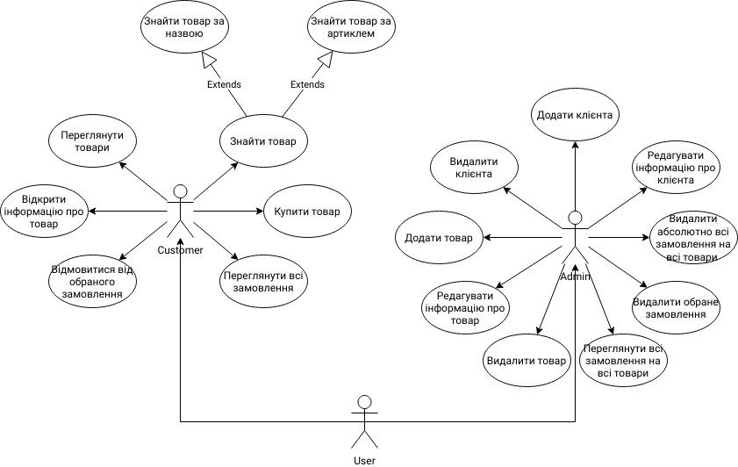
Діаграми UML
Use case

Slide 7
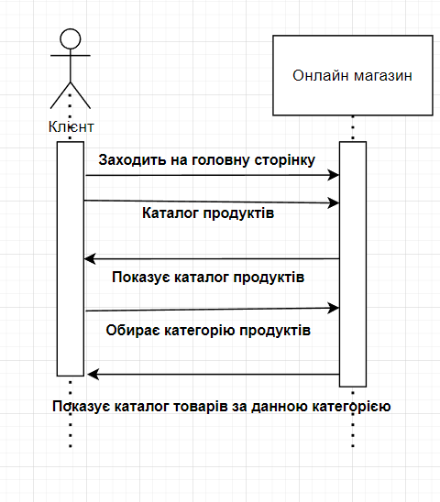
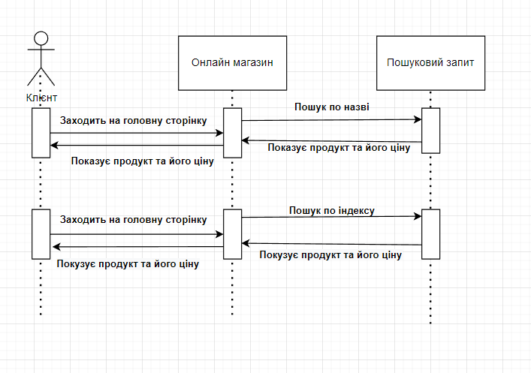
Діаграми UML (послідовності для покупця)
Переглянути товари
Знайти товар за назвою/артиклем

Slide 8
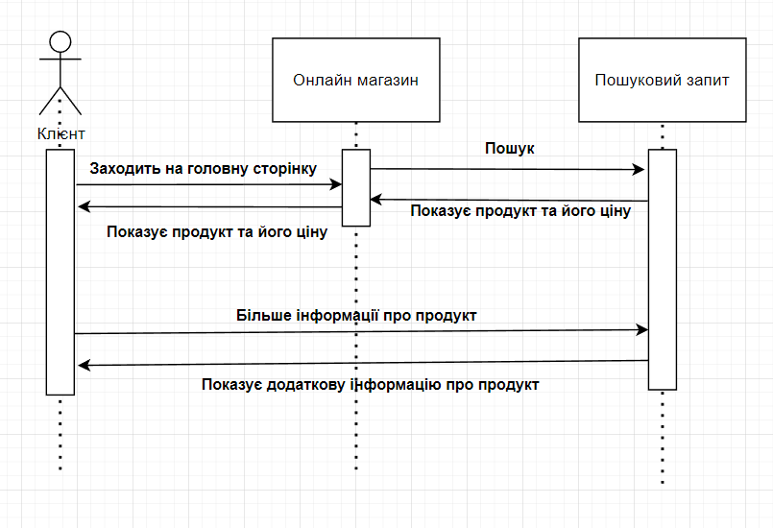
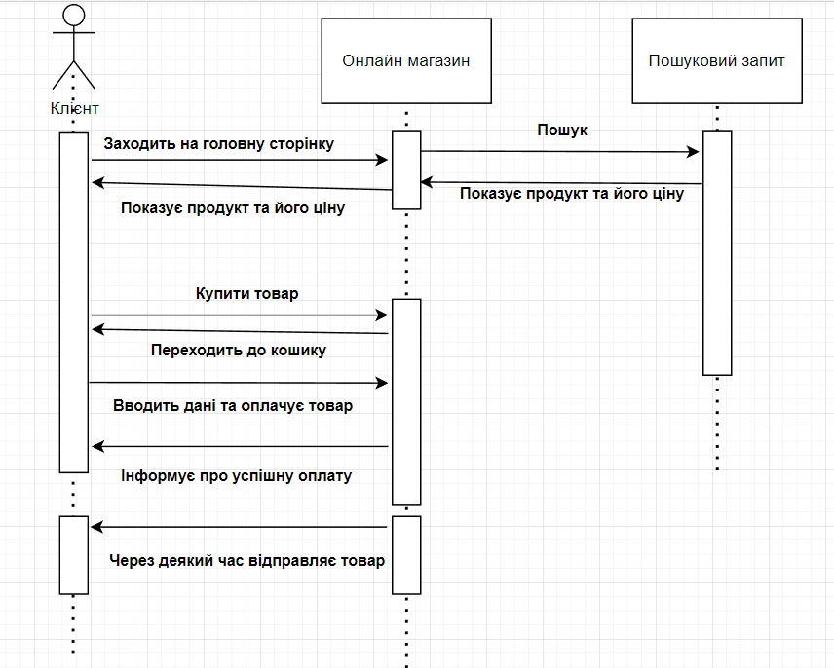
Діаграми UML (послідовності для покупця)
Відкрити інформацію про товар
Купити товар

Slide 9
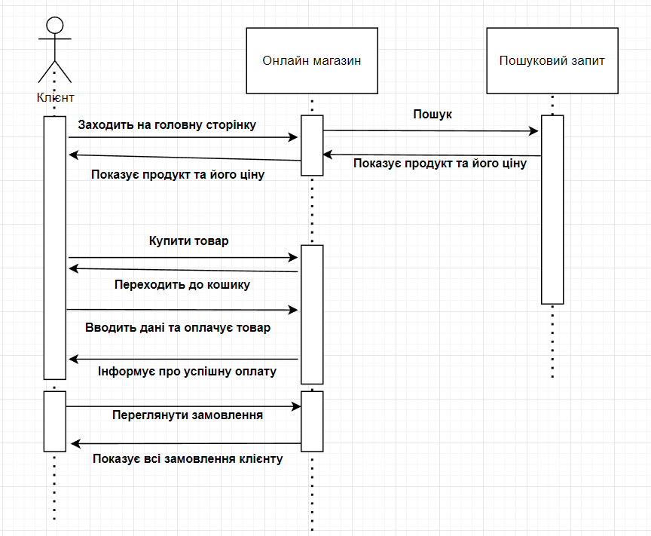
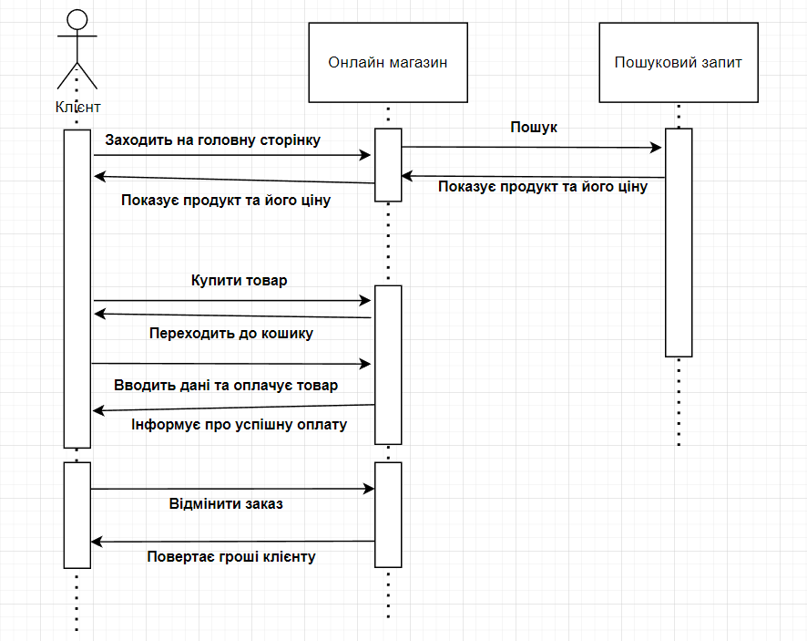
Діаграми UML (послідовності для покупця)
Переглянути всі замовлення
Відмовитися від обраного замовлення

Slide 10
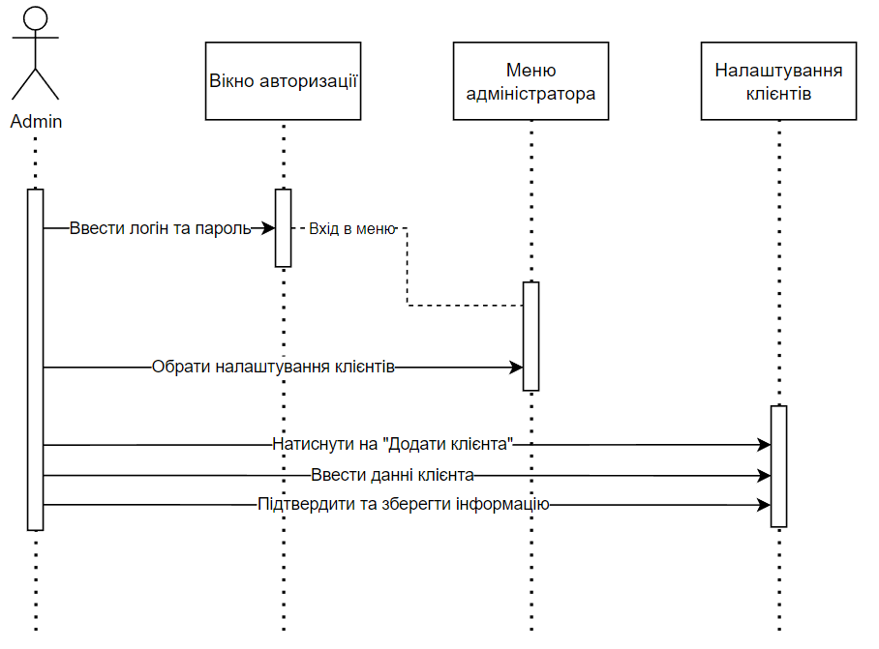
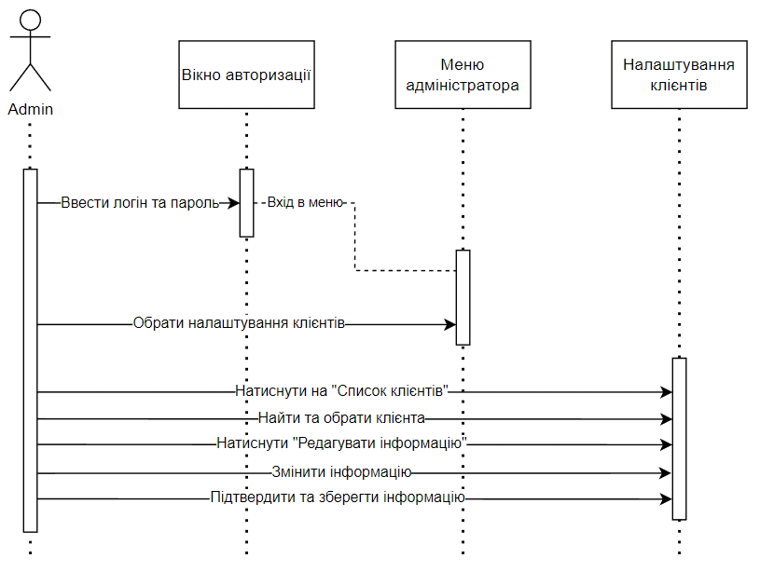
Діаграми UML (послідовності для адміністратора)
Додати клієнта
Редагувати інформацію про клієнта

Slide 11
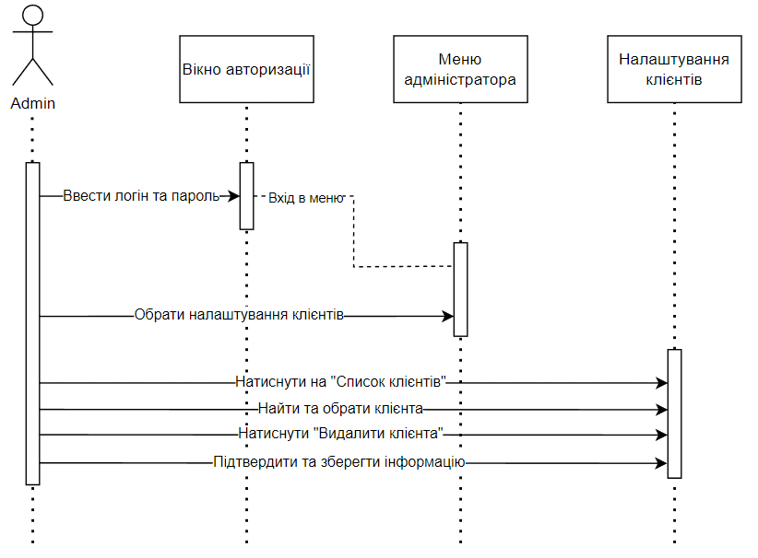
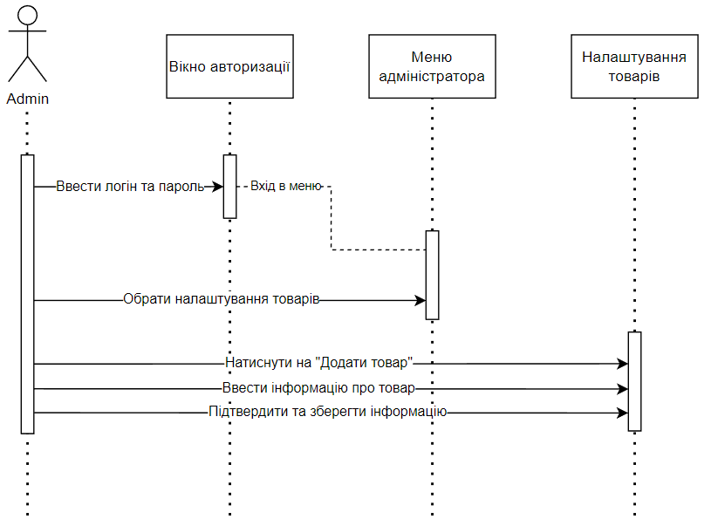
Діаграми UML (послідовності для адміністратора)
Видалити клієнта
Додати товар

Slide 12
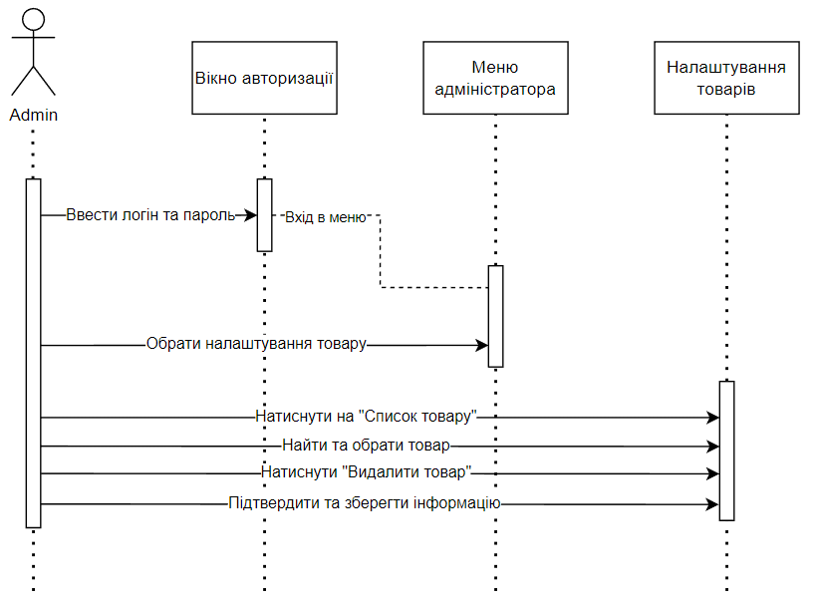
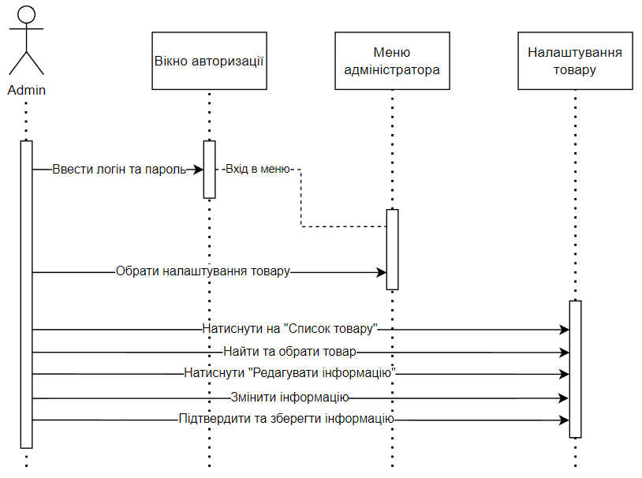
Діаграми UML (послідовності для адміністратора)
Видалити товар
Редагувати інформацію про товар

Slide 13
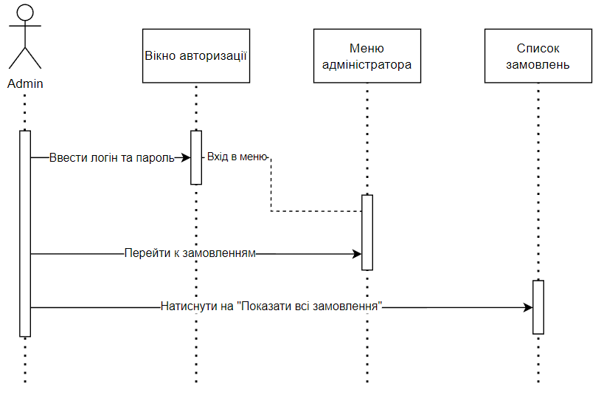
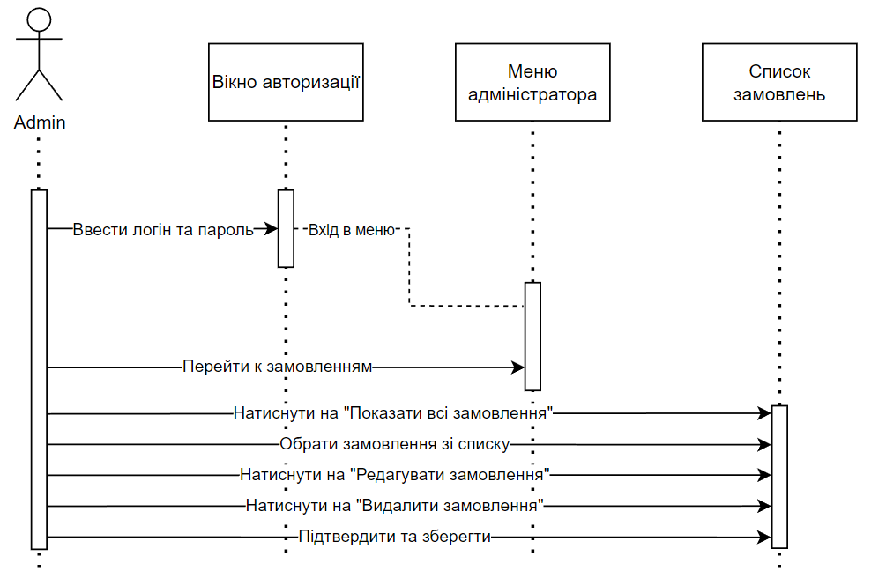
Діаграми UML (послідовності для адміністратора)
Переглянути всі замовлення на всі товари
Видалити обране замовлення

Slide 14
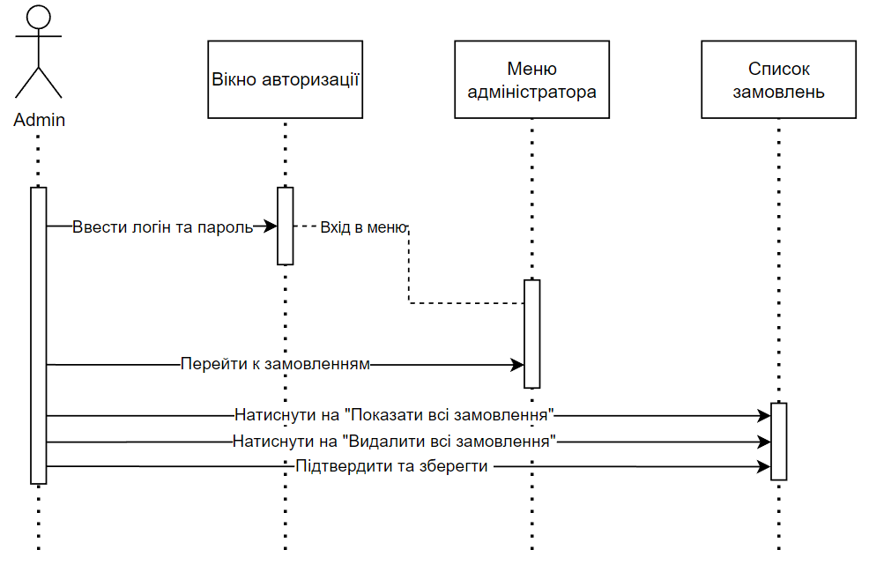
Діаграми UML (послідовності для адміністратора)
Видалити абсолютно всі замовлення на всі товари

Slide 15
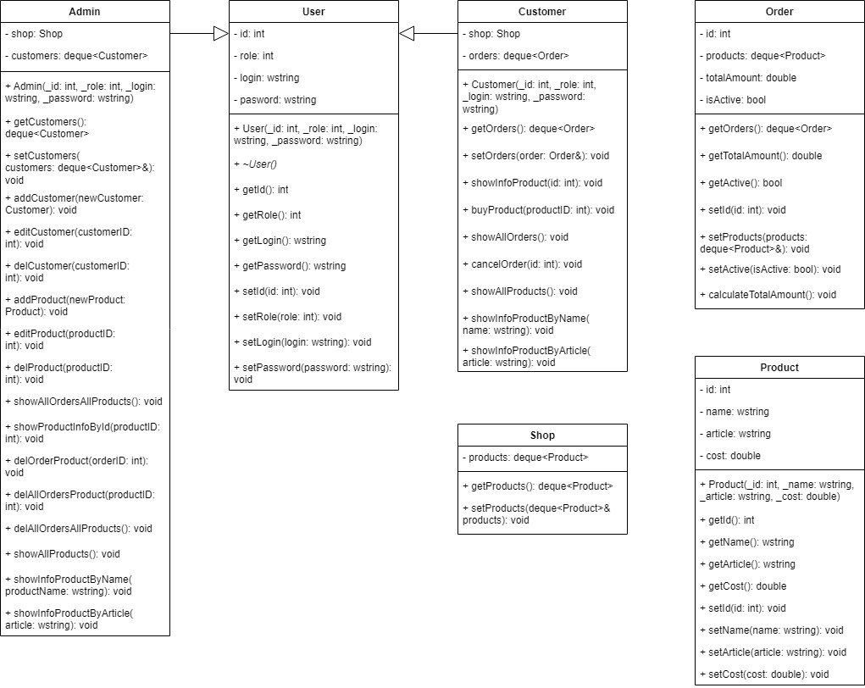
Діаграми UML (класів)

